Slide 1
Cinética química
Reatores químicos e catálise
Gustavo Medeiros

Slide 2
1. CINÉTICA QUÍMICA
Estuda a velocidade das reações e os fatores que a influenciam;
Estuda a possibilidade de controlar essa velocidade , tornando-as mais rápidas ou mais lentas.

Slide 3
1. CINÉTICA QUÍMICA
1.1 Definição:
CINÉTICA QUÍMICA é o estudo da velocidade das reações químicas e dos fatores que nela influem.
De um modo geral, para medir a velocidade de uma reação deve-se MEDIR A QUANTIDADE DE REAGENTE QUE “DESAPARECE” OU A QUANTIDADE DE PRODUTO QUE “SE FORMA”, POR UNIDADE DE TEMPO. Por exemplo, dada a equação:
Podemos medir sua velocidade medindo as quantidades de CO ou de NO2, que “desaparecem” ou as quantidades de CO2 ou de NO que “se formam” por hora, por minuto, por segundo, etc.

Slide 4
1. CINÉTICA QUÍMICA
1.2 Velocidade média de reação
VELOCIDADE MÉDIA de uma reação é o quociente da variação da concentração molar (molaridade) de uma das substâncias, dividida pela variação do tempo.
Dada a reação:
As velocidades de reação serão:
De uma maneira geral,

Slide 5
1. CINÉTICA QUÍMICA
EXERCÍCIOS:
1. Num dado meio onde ocorre a reação;
Observou-se a seguinte variação na concentração de N₂O₅ em função do tempo:
N₂O₅ (mol/l) Tempo (s)
0,233 0
0,200 180
0,180 300
0,165 540
0,155 840
Calcule a velocidade média da reação no intervalo de 3 a 5 min.

Slide 6
1. CINÉTICA QUÍMICA
2. A relação a seguir mostra a variação da concentração de uma substância A, em função do tempo, em uma reação química:
Qual será o valor da velocidade média da reação de A correspondente ao intervalo entre 4 e 14 minutos?

Slide 7
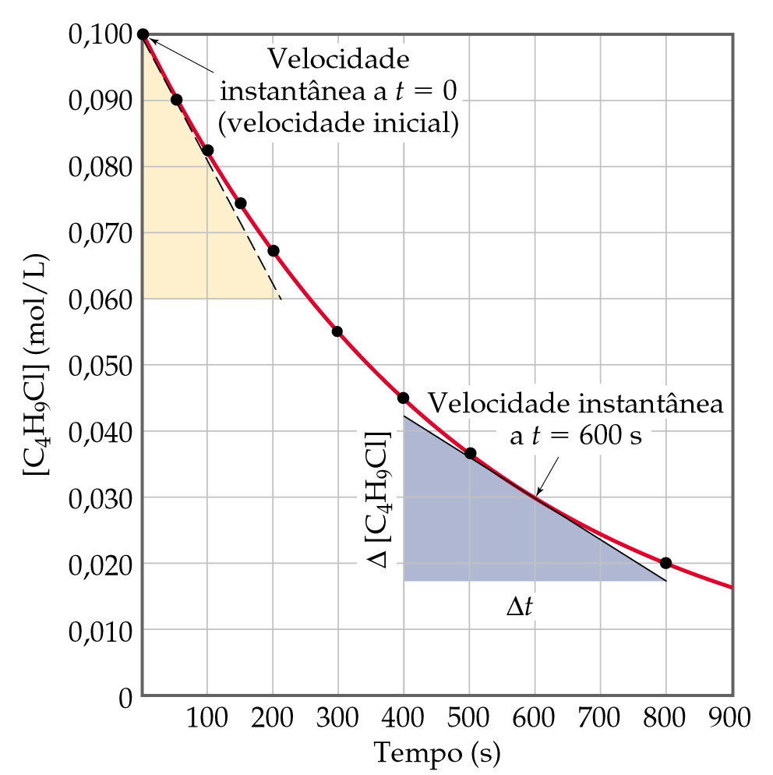
1. CINÉTICA QUÍMICA
1.3 Velocidade instantânea de reação.
Velocidade da reação num determinado instante (ou velocidade instantânea) é a derivada da concentração molar de uma substância, em relação ao tempo.
A VELOCIDADE INSTANTÂNEA DE UMA REAÇÃO QUÍMICA É A INCLINAÇÃO DA TANGENTE TRAÇADA NO GRÁFICO DE CONCENTRAÇÃO VERSUS TEMPO NO INSTANTE DE INTERESSE. Na maior parte das reações, a velocidade decresce à medida que a reação progride.

Slide 8
1. CINÉTICA QUÍMICA
1.4 Leis da Velocidade e ordem de reação.
As características das velocidades de reações podem ser comumente identificadas pelo EXAME DA VELOCIDADE INICIAL DA REAÇÃO, que é a velocidade instantânea de mudança da concentração de uma espécie no inicio da reação. A vantagem de examinar a velocidade inicial é que a presença de produtos durante a reação pode afetar a velocidade, e a interpretação dos resultados pode tornar-se muito complicada. Como não existem produtos no inicio da reação, é mais fácil encontrar as eventuais tendências produzidas pelos reagentes.

Slide 9
Lei da Velocidade
Para a reação:
NH₄⁺_{(aq)} + NO₂⁻_{(aq)} → N_{2(g)} + 2H₂O_{(ℓ)}
2 X
constante
2 X
constante
2 X
2 X

Slide 10
Lei da Velocidade
Para a reação
observamos que:
à medida que a [NH₄⁺] duplica com a [NO₂⁻] constante, a velocidade dobra;
à medida que a [NO₂⁻] duplica com a [NH₄⁺] constante, a velocidade dobra;
concluímos que a velocidade ∝ [NH₄⁺][NO₂⁻];
A constante k é a constante de velocidade.
NH₄⁺_{(aq)} + NO₂⁻_{(aq)} → N_{2(g)} + 2H₂O_{(ℓ)}

Slide 11
Lei da Velocidade
Para uma reação geral com a lei da velocidade
dizemos que a reação é de ordem m no reagente 1 e n no reagente 2.
A ordem geral de reação é m + n + …
Observe que os valores dos expoentes (ordens) têm que ser determinados experimentalmente. Eles não estão simplesmente relacionados com a estequiometria.

Slide 12
Lei da Velocidade
Uma reação é de ordem zero em um reagente se a variação da concentração daquele reagente não produz nenhum efeito.
Uma reação é de primeira ordem se, ao dobrarmos a concentração, a velocidade dobrar.
Uma reação é de ordem n se, ao dobrarmos a concentração, a velocidade aumentar de 2^{n}.
Observe que a constante de velocidade não depende da concentração.

Slide 13
Reações de Primeira Ordem
A velocidade depende da concentração de um único reagente elevado a 1ª potência:
$$V=−\frac{∆\left[A\right]}{∆t}=k\left[A\right]$$
$$\ln{\frac{\left[A\right]}{{\left[A\right]}_{0}}=−kt}$$
$$−\frac{d\left[A\right]}{\left[A\right]}=kdt$$
$$\ln\left[A\right]−\ln{{\left[A\right]}_{0}}=−kt$$
$$\ln\left[A\right]=\ln{{\left[A\right]}_{0}}−kt$$
$$\int_{{\left[A\right]}_{0}}^{\left[A\right]}{\frac{d\left[A\right]}{\left[A\right]}}=−\int_{0}^{t}{kdt}$$
$$y = a − bx$$

Slide 14
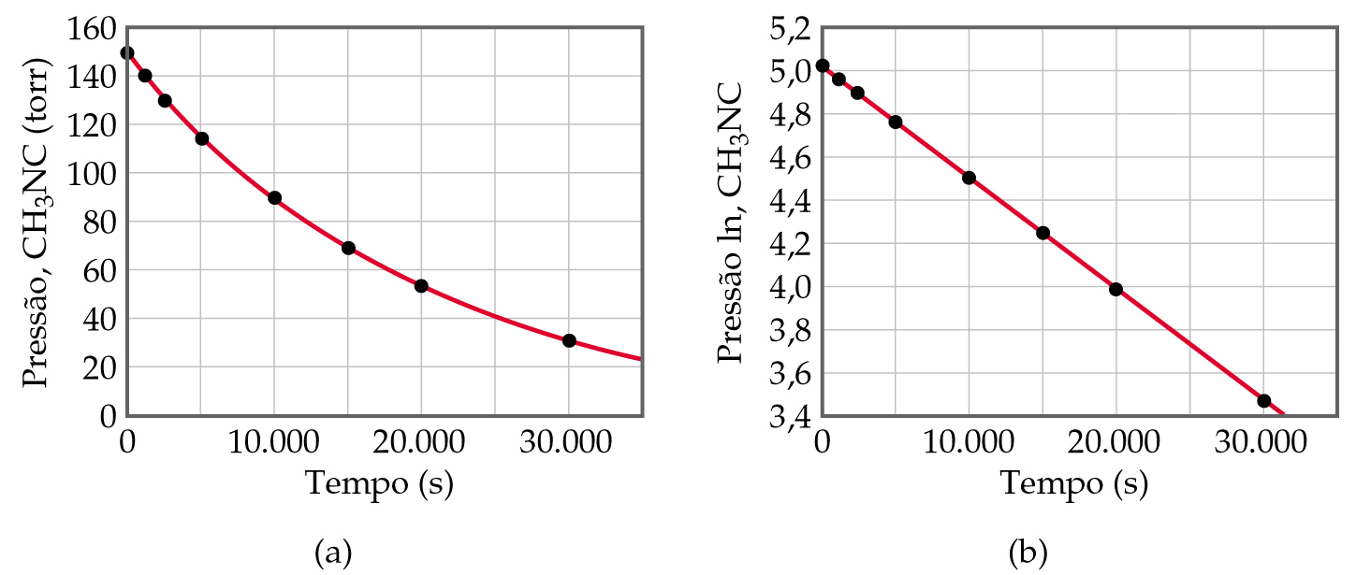
Reações de Primeira Ordem
$$V=k\left[CH_{3}NC\right]$$
$$CH_{3}NC_{(g)}→CH_{3}CN_{(g)}$$
$$k=−5,1x{10}^{−5}s^{−1}$$
$$k=\frac{∆ \ln{CH_{3}NC}}{∆t}$$
$$∆ \ln{CH_{3}NC}$$
$$∆t$$

Slide 15
Meia-vida de uma Reação
Tempo necessário para que a concentração do reagente diminua pela metade.
$$\ln{\frac{\left[A\right]}{{\left[A\right]}_{0}}=−kt}$$
$$\ln{\frac{\frac{{\left[A\right]}_{0}}{2}}{{\left[A\right]}_{0}}=−kt_{\frac{1}{2}}}$$
$$\left[A\right]=\frac{{\left[A\right]}_{0}}{2}$$
$$\ln{\frac{1}{2}=−kt_{\frac{1}{2}}}$$
$$−0,693=−kt_{\frac{1}{2}}$$
$$t_{\frac{1}{2}}=\frac{0,693}{k}$$

Slide 16
Reações de Segunda Ordem
A velocidade depende da concentração de dois reagentes elevados a 1ª potência ou um único reagente elevado a 2ª potência:
$$V=−\frac{∆\left[A\right]}{∆t}=k{\left[A\right]}^{2}$$
$$\frac{1}{{\left[A\right]}_{0}}−\frac{1}{\left[A\right]}{=−kt}$$
$$−\frac{d\left[A\right]}{{\left[A\right]}^{2}}=kdt$$
$$\frac{1}{\left[A\right]}−\frac{1}{{\left[A\right]}_{0}}=kt$$
$$\frac{1}{\left[A\right]}=\frac{1}{{\left[A\right]}_{0}}+kt$$
$$\int_{{\left[A\right]}_{0}}^{\left[A\right]}{\frac{d\left[A\right]}{{\left[A\right]}^{2}}}=−\int_{0}^{t}{kdt}$$
$$y = a − bx$$

Slide 17
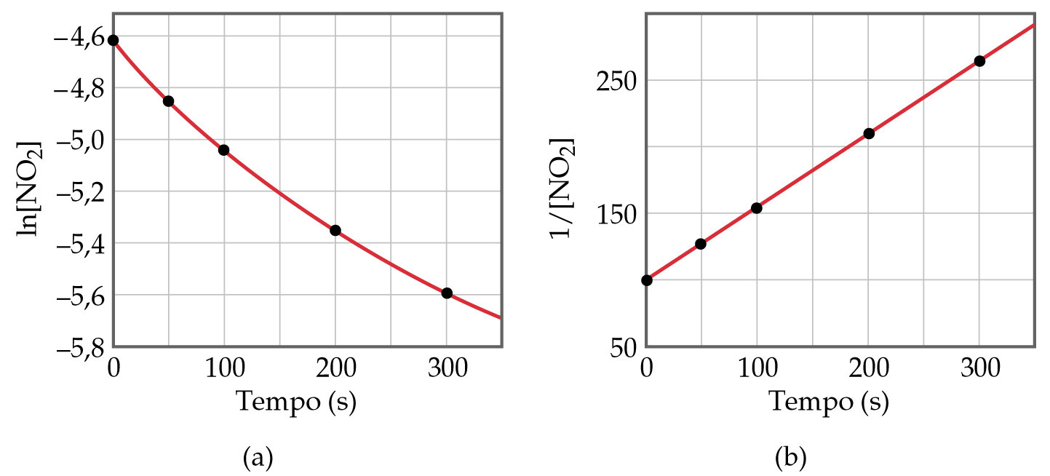
Reações de Segunda Ordem
$$V=k{\left[{NO}_{2}\right]}^{2}$$
$${NO}_{2 (g)}→{NO}_{(g)}+\frac{1}{2}{ O}_{2 (g)}$$
$$k=0,543 L/mol∙s$$
$$k=\frac{∆\frac{1}{\left[{NO}_{2}\right]}}{∆t}$$
$$∆\frac{1}{\left[{NO}_{2}\right]}$$
$$∆t$$

Slide 18
Reações de Ordem Zero
A velocidade não depende da concentração de nenhum reagente:
$$V=−\frac{∆\left[A\right]}{∆t}=k$$
$$\left[A\right]−{\left[A\right]}_{0}{=−kt}$$
$$\left[A\right]={\left[A\right]}_{0}−kt$$
$$−d\left[A\right]=kdt$$
$$\int_{{\left[A\right]}_{0}}^{\left[A\right]}{d\left[A\right]}=−\int_{0}^{t}{kdt}$$
$$y = a − bx$$

